Slide 1
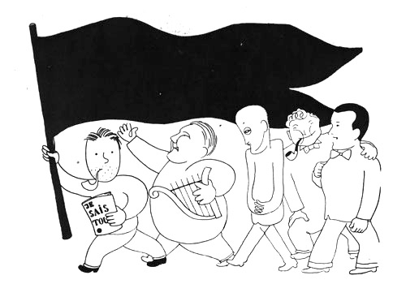
Avantgardní režiséři jako teoretici
Avantgarda 1930. Karikatura Adolfa Hoffmeistra: Karel Teige, Vítězslav Nezval, Jindřich Honzl, Jan Werich, Jiří Voskovec.
E. F. Burian – Jiří Frejka – Jindřich Honzl

Slide 2
Avantgarda chce vědět, jak se to dělá….
Pamflet – programové prohlášení – teorie ???
Těsné osobní vazby
Institucionální blízkost
Klíčová témata pro avantgardní režiséry…
Nový prostor
Nové herectví
Nové pojetí tvaru (dynamika / napětí / vnitřní protiklady)
Nové pojetí jevištní řeči, řeči vůbec….
Nový lyrismus – metafora – básnické divadlo
Nové… publikum?

Slide 3
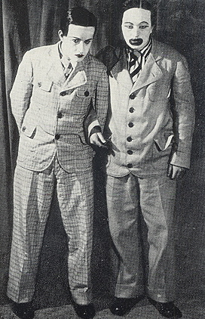
Po r. 48 – avantgarda je nežádoucí jako kosmopolitní směr….
1952 – sebevražda J. Frejka
1953 – umírá J. Honzl
1956 – K novému významu umění (výbor z Honzla)
1959 – Divadelní a literární podobizny (druhý výbor z Honzla)
1959 – umírá E. F. Burian
1961 – A. Dvořák: Trojice nejodvážnějších
1962 – M. Obst, A. Scherl: K dějinám české divadelní avantgardy : Jindřich Honzl, E. F. Burian
1962 – výbor Divadlo za našich dnů (první výbor z E.F.B)
1963 – Základy a praxe moderního divadla (třetí výbor z Honzla)
1971 – B. Srba: Poetické divadlo E. F. Buriana
1979 – výbor Jindřich Honzl o režii a herectví
1980 – výbor Režie jako projev průbojného ducha (Frejkovy texty)
1981 – výbor E.F. Burian a jeho program poetického divadla
1990 – výbor Odkaz české divadelní avantgardy (J. Honzl, J. Frejka, E.F. Burian)
2004 – velký výbor z Frejky Divadlo je vesmír
2005 – nové vydání Tairovova Odpoutaného divadla je doplněno Honzlovými články

Slide 4
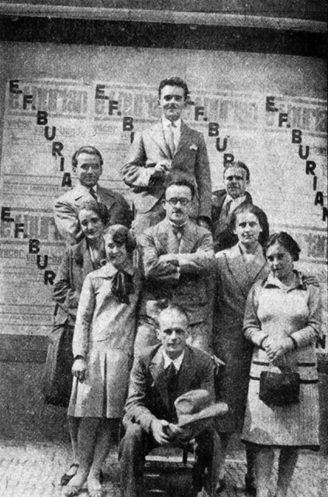
Emil František Burian (1904 – 1959)
pochází hudební, resp. operní rodiny
je absolvent skladby na konzervatoři (první opera podle Maeterlinckovy hry Alladina a Palomid)
1925 – se stává členem Devětsilu a přidává se ke vznikajícímu Osvobozenému divadlu
1926 – studie Polydynamika
1927 – zakládá vlastní soubor Voiceband
1928 – kniha Jazz
1933 – zakládá divadlo D
(časopis, přednášky, konference atp.)
1941 – divadlo D zavřeno.
(pro doplnění doslov B. Srby ve výboru postačí, prozatím ;) )

Slide 5
Otázky kompozice a polydynamika
Nový prostor – multimédia? (resp. Theatergraph)
Nový prostor – projekt Divadla práce
Hledání básnického, poetického divadla

Slide 6
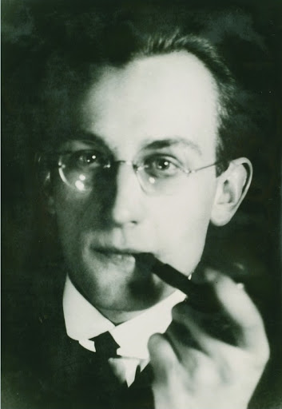
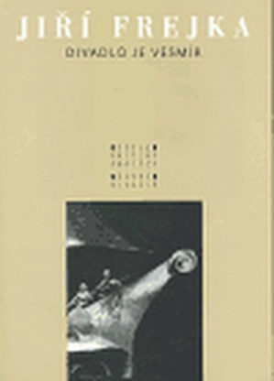
Jiří Frejka (1904 – 1952)
Absolvent gymnázia, pak studoval konzervatoř a dále estetiku na FF UK (tato studia už nedokončil)
1925 – spoluzakladatel Osvobozeného divadla
1929 – kniha Člověk, který se stal hercem
1930 – je pozván do pražského ND, zde zakládá Studio ND, po té se stává kmenovým režisérem…
1942 – publikuje Smích a divadelní maska
1944 – Jevištní řeč a verš tragédie
1945 – soubor přednášek Železná doba divadla
Dnes dostupné výbory:
Režie jako projev průbojného ducha
Divadlo je vesmír
(obsahuje výbor doslov od Petiškové!)

Slide 7
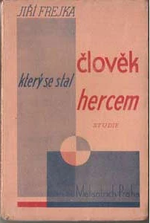
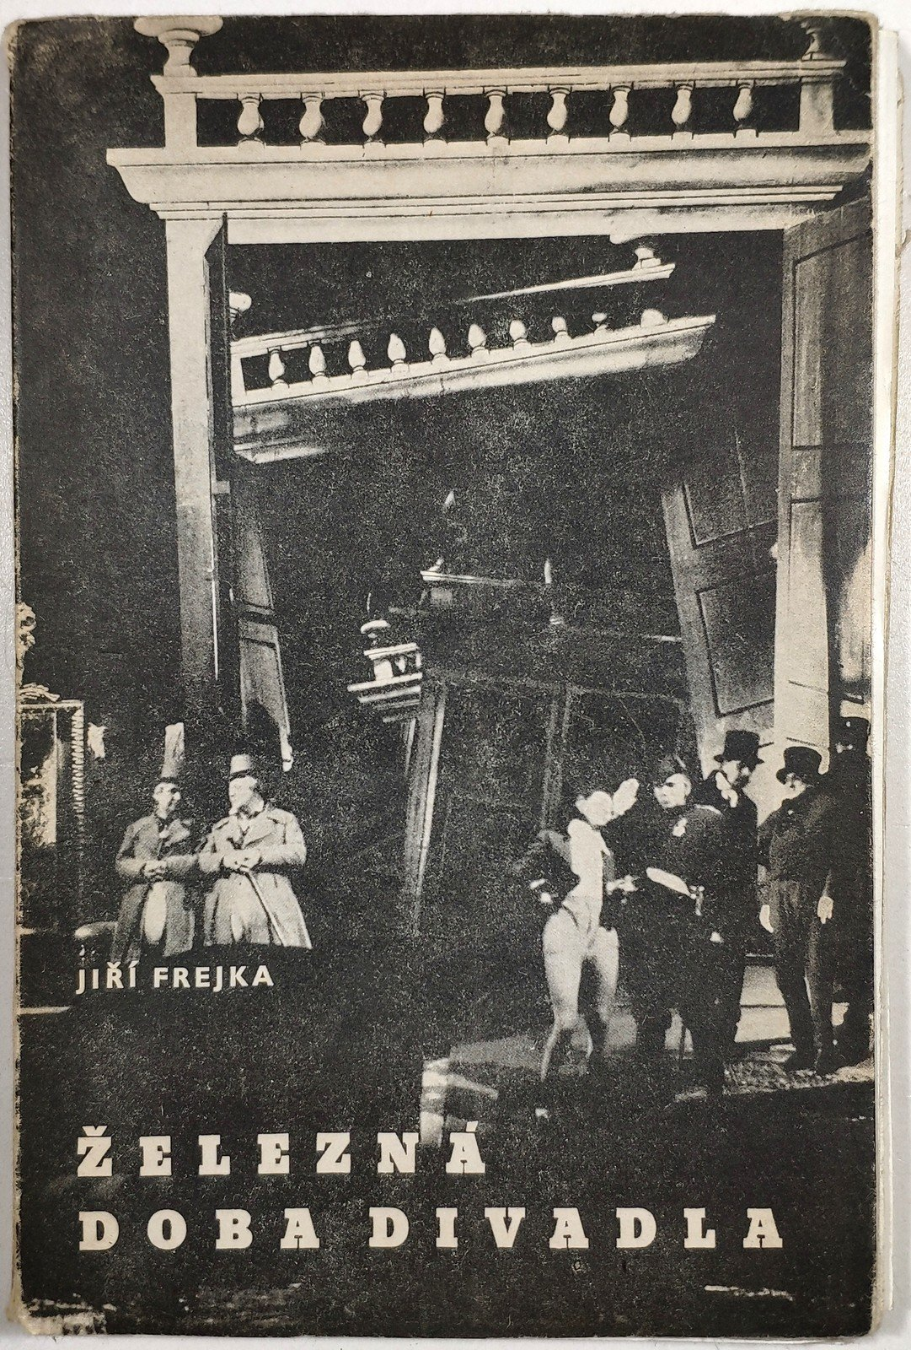
Herec
Konvence
Fantazie
(1929)
Divadlo je vesmír.
Divadlo je člověk jako duchovní vesmír.
Divadlo je věštba o našem životě sociálním.
(in Železná doba divadla 1945)
Smysl masky?
Smysl humoru v rozvrácené době?
(1942)

Slide 8
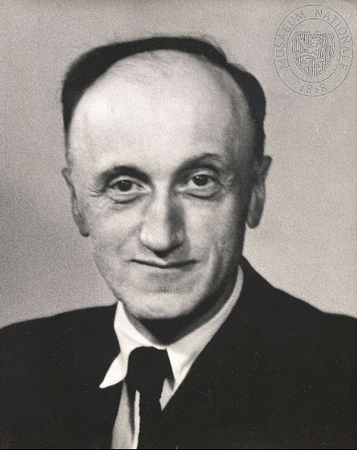
Jindřich Honzl (1894 – 1953)
1925 – Roztočené jeviště
1926 – spoluzakládá Osvobozené divadlo
1928 – Moderní ruské divadlo
Mnoho dílčích studií, klíčové
Slovo na jevišti a ve filmu (1936)
Herecká postava (1939)
Pohyb divadelního znaku (1940)
Hierarchie divadelní prostředků (1943)
v Otázkách divadla a filmu
Definice mimiky 1946/47
Mimický znak a mimický příznak 1947/48
Herecká inspirace (1951)
Obřad a divadlo (1946)
Velmi dobré heslo
http://encyklopedie.idu.cz/index.php/Honzl,_Jind%C5%99ich

Slide 9
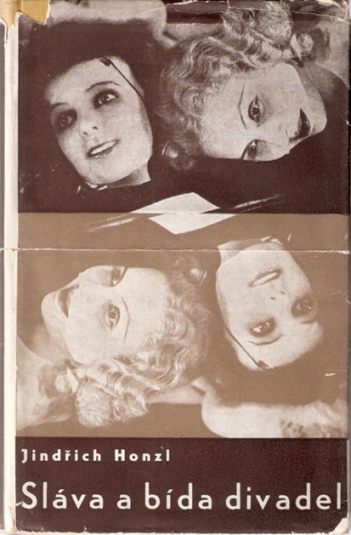
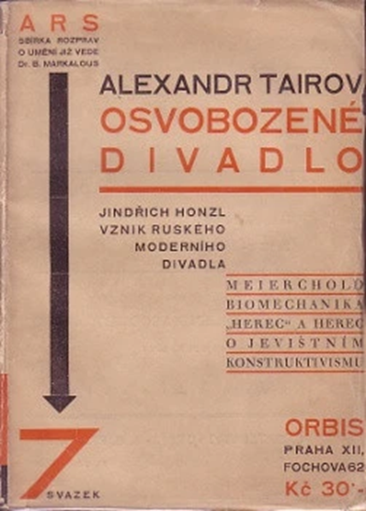
Dynamičnost – znaku, prostoru, herectví…
Portréty herců (cit pro detail a souhru složek herectví)
Po r. 1945
Vyrovnávání se se Stanislavským (otázka herecké spontaneity a řemesla)
Obřad / rituál… a společenské rituály
Propagátor – systematik - teoretik

Slide 10
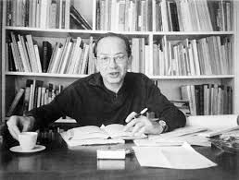
Děkuji za pozornost
a navazuje poslední díl Jiří Veltruský
… již brzy ve vašich počítačích

